Slide 1
Proyecto Final Estadística
Presentado por:
José Luis Camarena
Facilitado por:
Juan Marcos Castillo PhD.

Slide 2
PLANTEAMIENTO

Slide 3
Dificultades
Las bases de datos eran muy densas para trabajar
Dichas bases de datos tenían datos inconsistentes
Realizar el trabajo necesario en las 10 bases de datos fue algo muy retador
Otro reto fue el no saber exactamente que pasos llevar a cabo para realizar correctamente el proyecto

Slide 4
Puntos positivos
Pude aprender sobre distintas plataformas y formas en las cuáles trabajar las bases de datos
Utilizar bases de datos obtenidas de distintos sitios como Kaggle, lo que facilito bastante el manejo de las mismas
Se realizó una coalición entre algunos compañeros, los mismos nos apoyamos mutuamente para que trabajar la gran cantidad de bases de datos fuera más sobrellevable

Slide 5
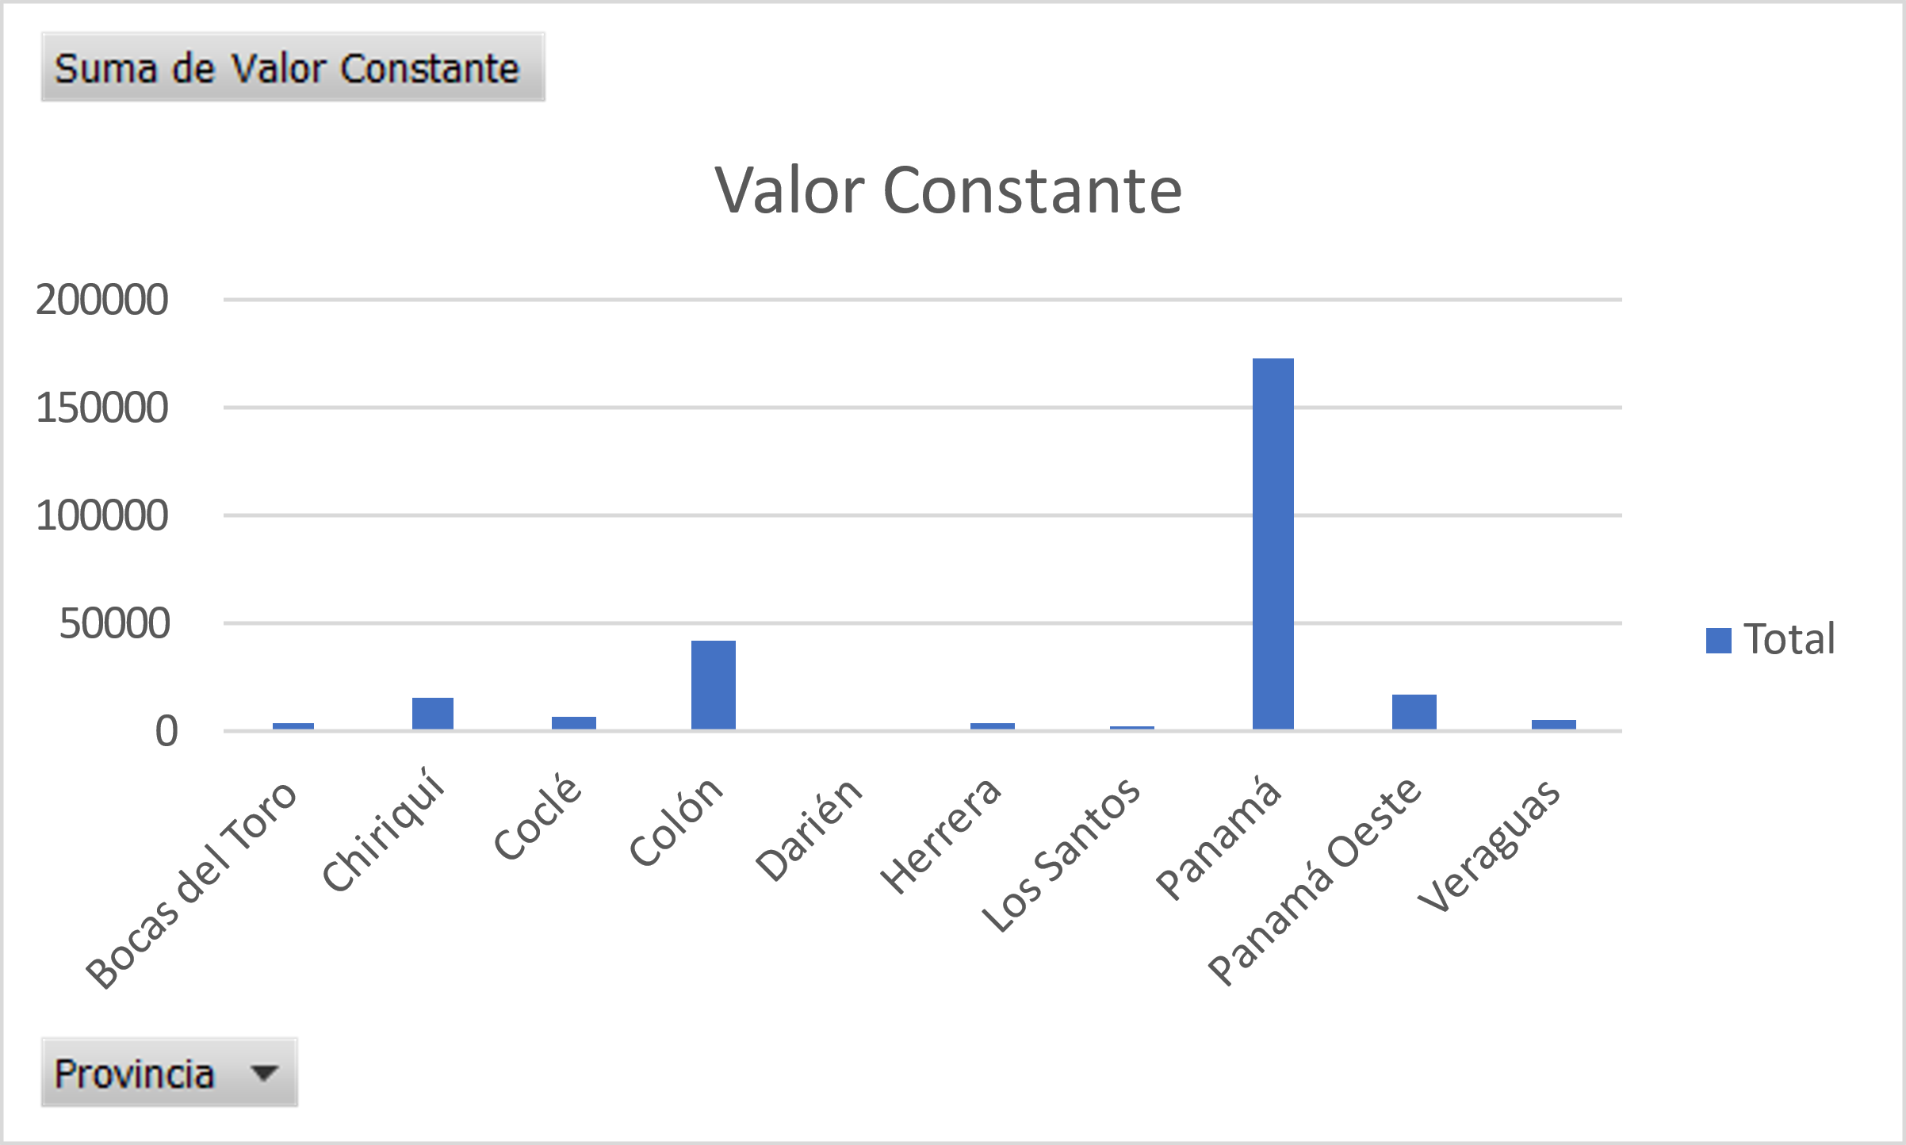
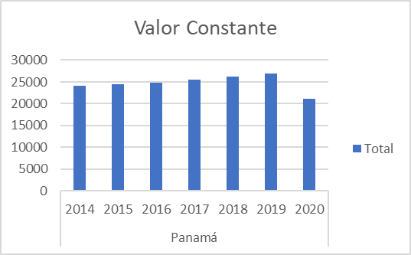
DESCUBRIMIENTOS

Slide 6
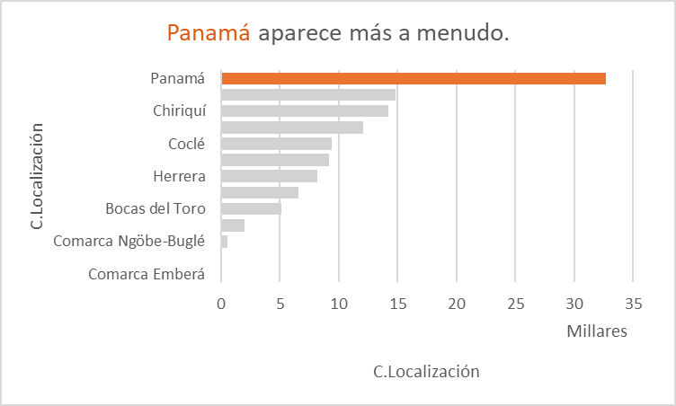
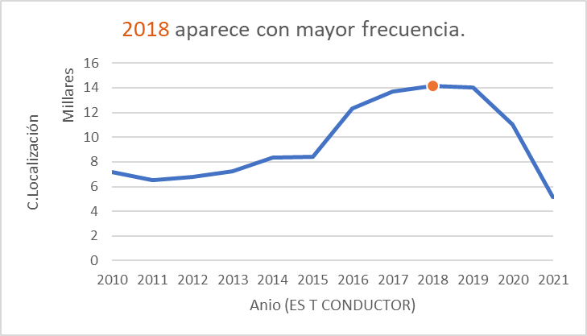
DESCUBRIMIENTOS

Slide 7
Resumen
Durante este proyecto, he logrado obtener habilidades de investigación, ya que las mismas fueron necesarias para sacar el mayor provecho del tiempo al momento de trabajar las bases de datos.
Además de esto, pude utilizar los conocimientos impartidos en clase para analizar correctamente las distintas bases de datos, además de cómo utilizar la plataforma de Excel para realizar algunos de los análisis.

Slide 8



Agradecimientos especiales
Carlos Rodríguez
Oscar Pérez

